Slide 1

«Мой бизнес. Класс»
Направление практики: развитие предпринимательских навыков и повышение финансовой грамотности у школьников.
Наименование субъекта: Республика Крым.
Автор практики: Центр «Мой бизнес» (Фонд поддержки предпринимательства Крыма) Магалашвили Тамара Геннадиевна +79892900123 magalashvili@frbk.ru

Slide 2
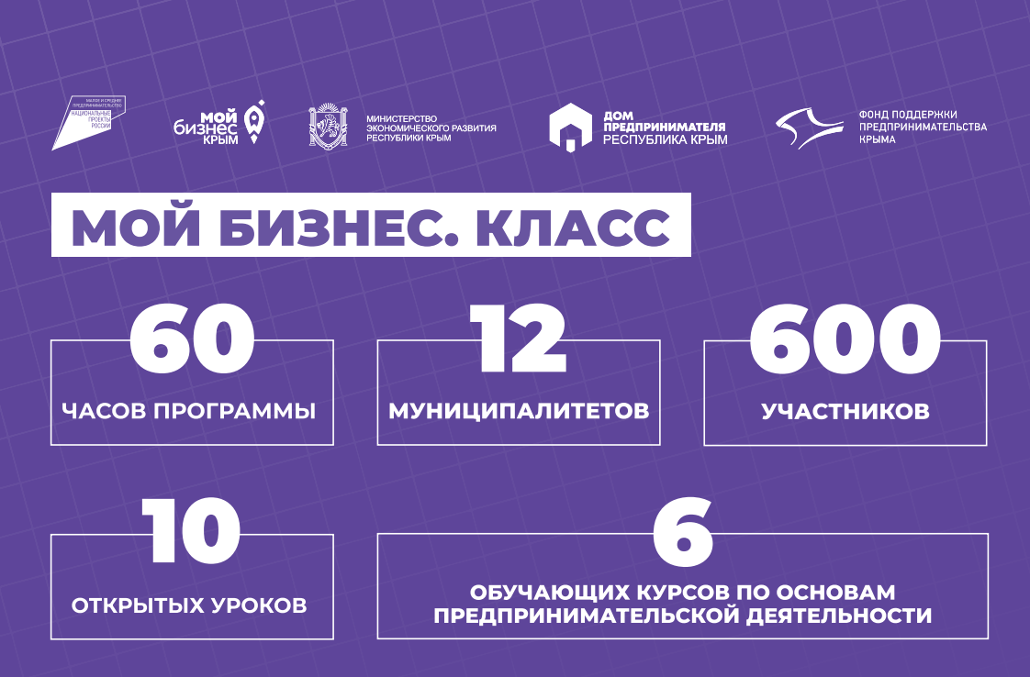
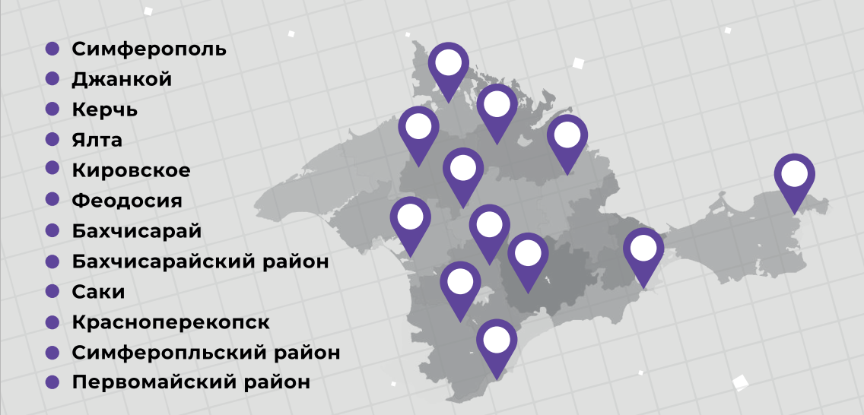
«Мой бизнес. Класс»
– это образовательный проект для учеников 8-11 классов в возрасте от 14 до 17 лет, направленный на популяризацию и повышение осведомленности молодежи о деятельности предпринимателей в Российской Федерации, формирование навыков ведения бизнеса, ознакомление с этапами его создания и дальнейшим его функционированием, изучение основ предпринимательской деятельности, развитие бизнес-инициатив.

Slide 3





Slide 4


Slide 5


Slide 6


